Slide 1
«Три кита в музыке» (старший дошкольный возраст)
Подготовила:
Жиганова Е. В.
Шимановск
2024

Slide 2
Три кита есть в музыке. Не знали? Держится вся музыка – на них. Это: песня, танец. Посчитали? Двух назвали. Марш – вот третий кит.
Три кита – три основные жанра, Без которых нет симфоний, пьес. С ними мы знакомимся так рано, Что не вспомним первый интерес.

Slide 3
Колыбельную нам пели мамы Или бабушки. Сквозь негу сна «Баю - бай» звучало тихо, плавно. Песенка – задумчива, нежна.

Slide 4
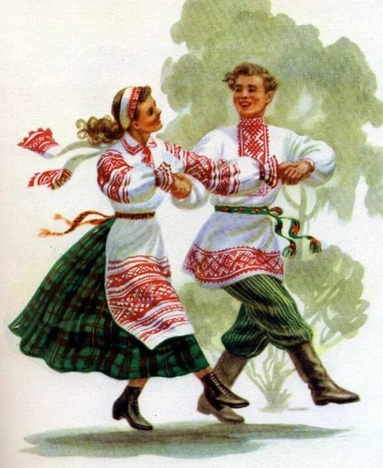
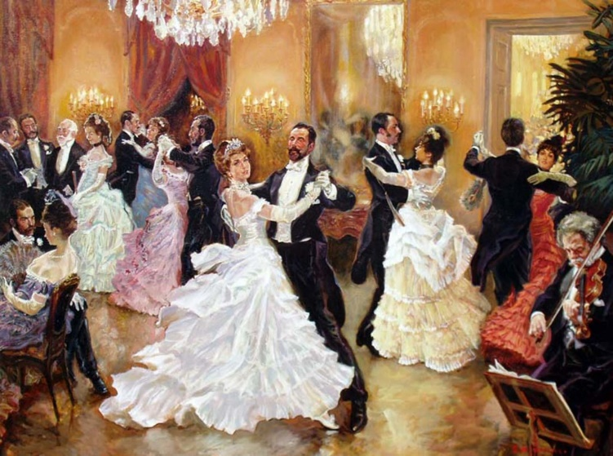
Стали старше. Года в три – четыре Дети очень любят танцевать:

Slide 5
Двигаться под музыку учились И под марш – «раз - два» - маршировать.

Slide 6
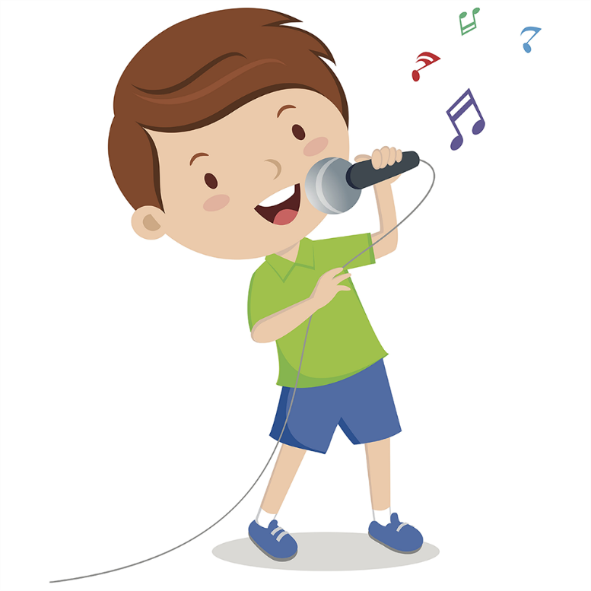
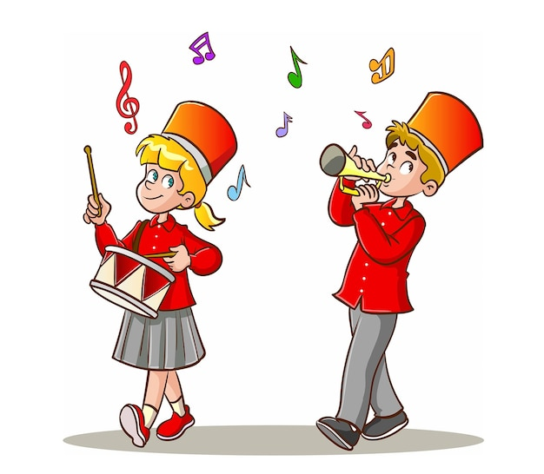
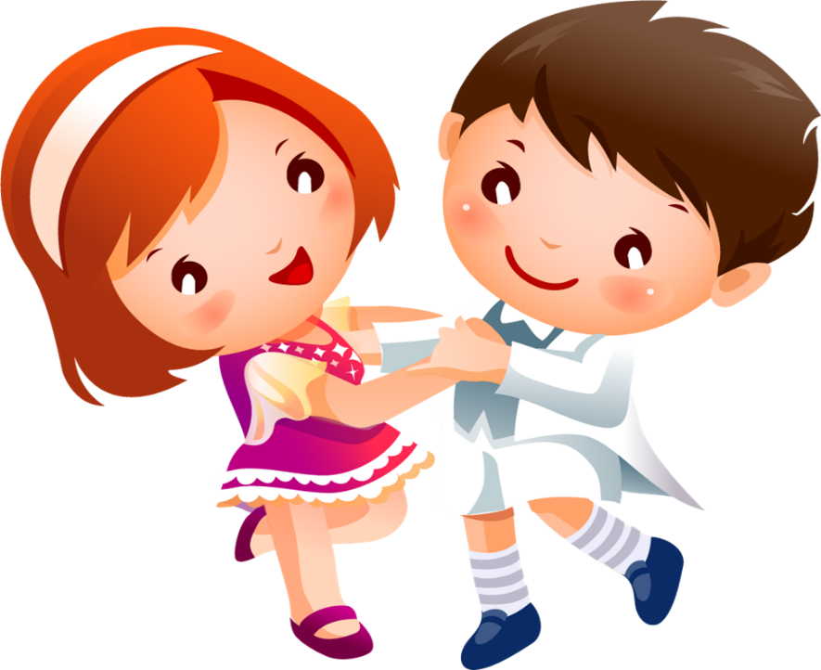
Чтобы познакомиться поближе, В гости пригласим мы трёх китов: «Песня, танец, марш – сюда плывите. Нужен знаний нам большой улов».

